Slide 1
OPERAÇÃO CASH
Secretaria de Segurança Pública – PI
Polícia Civil – PI
Polícia Militar – PI

Slide 2
OPERAÇÃO CASH
Objetivo:
Desarticular organização criminosa especializada em roubo/furto a instituições financeiras, com atuação na Capital e no interior do Estado.
(Estouro de caixas eletrônicos – TAA’s)

Slide 3
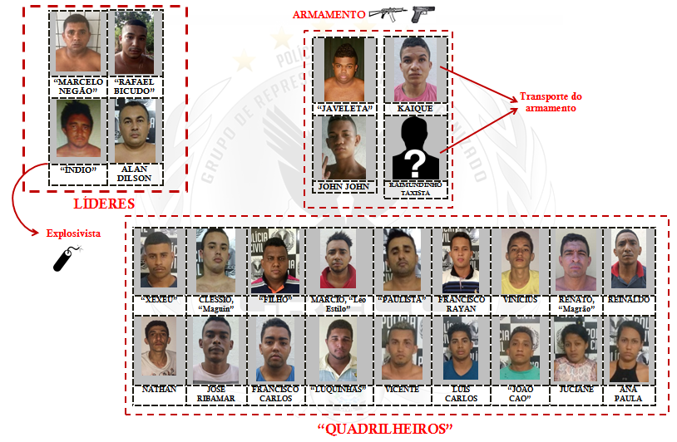
Visão Geral da Organização Criminosa

Slide 4
Líderes da Organização Criminosa
Mentores intelectuais das ações;
Recrutamento de pessoal;
Divisão das tarefas entre membros da organização;
Escolha dos alvos;
Participação direta nas ações.

Slide 5
Líderes da Organização Criminosa
FORAGIDO
FORAGIDO
FORAGIDO
MARCELO NEGÃO
RAFAEL BICUDO
ÍNDIO
ALAN DILSON
Explosivista
(preparo dos explosivos)

Slide 6
Responsáveis pelo armamento
FORAGIDO
FORAGIDO
JAVELETA
KAIQUE
JOHN JOHN
RAIMUNDINHO TAXISTA
Aquisição do armamento e implantação dos explosivos
Transporte do armamento e aquisição de veículos

Slide 7
“Quadrilheiros” da Organização Criminosa
Funções:
Homens de frente: participação direta nas ações (contenção, perímetro, apoio, etc.);
Levantamentos dos locais alvos;
Olheiros e “batedores”;
Armazenamento e salvaguarda das armas e demais materiais;
Aquisição (roubo) dos veículos a serem usados nas ações;
Pilotos de fuga: dirigir os veículos antes e após as ações.

Slide 8
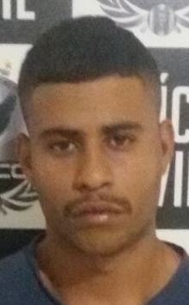
“Quadrilheiros”
XEXÉU
CLÉSSIO, “Maguin”
FILHO
PAULISTA
Homem de frente e aquisição dos veículos
Homem de frente e piloto de fuga
Piloto de fuga e levantamentos
Homem de frente

Slide 9
“Quadrilheiros”
MÁRCIO, “Léo Estilo”
FRANCISCO RAYAN
VINÍCIUS
RENATO, “Magrão”
Levantamentos
Implantação dos explosivos
Levantamentos
Apoio nas ações

Slide 10
“Quadrilheiros”
REINALDO
NATHAN
JOSÉ RIBAMAR
FRANCISCO CARLOS
Apoio
Implantação dos explosivos
Apoio
Apoio

Slide 11
“Quadrilheiros”
LUQUINHAS
VICENTE
LUÍS CARLOS
JOÃO CÃO
Transporte de armas e drogas
Apoio
Apoio
Apoio

Slide 12
“Quadrilheiros”
FORAGIDO
FORAGIDO
FORAGIDO
JUCIANE
ANA PAULA
HUDSON, “Pai Véi”
JOÃO GORDIM
LUQUINHAS
Levantamentos e armazenamento das armas
Apoio
Apoio
Apoio

Slide 13
Ações praticadas pelo grupo
 | Data | Local | Endereço | Terminal de Auto-Atendimento
01 | 12/08/2016 | Agência Santander | Rua Álvaro Mendes, 937, Centro, Teresina-PI | Santander
02 | 01/09/2016 | Posto Bola | Av. Profª Maria Antonieta Burlamaqui, 4863, Piçarreira, Teresina-PI | CEF
03 | 30/09/2016 | Posto Mercury | Av. Frei Serafim, 1162, Centro, Teresina-PI | CEF
04 | 03/10/2016 | Supermercado Extra | Av. Kennedy, 501, Jockey, Teresina-PI | Banco do Brasil
05 | 14/10/2016 | Drogaria DrogaLopes | Av. Duque de Caxias, 4330, Água Mineral, Teresina-PI | CEF
06 | 18/10/2016 | Centro Universitário UNINOVAFAPI | Rua Vitorino Fernandes, 6123, Uruguai, Teresina-PI | Banco do Brasil e CEF
07 | 21/11/2016 | Instituto Dom Barreto (Centro/THE) | Rua Gabriel Ferreira, 691, Centro/Norte, Teresina-PI | Banco do Brasil

Slide 14
Ações praticadas pelo grupo
 | Data | Local | Endereço | Terminal de Auto-Atendimento
08 | 25/11/2016 | Agência CEF Kennedy | Av. Presidente Kennedy, Teresina-PI | CEF
09 | 06/12/2016 | Rodoviária de Parnaíba-PI | Av. Pinheiro Machado, 3069, Rodoviária, Parnaíba-PI | Banco do Brasil
10 | 15/12/2016 | Prefeitura de Picos-PI | Rua Marcos Parente, 155, Centro, Picos-PI | Banco do Brasil
11 | 23/12/2016 | Agência BB – Luís Correia | Av. Joaquim Pires, 1043, Loja 01, Luís Correia-PI | Banco do Brasil
12 | 29/12/2016 | Posto do DETRAN – CN Motos (Dirceu) | BR-343, Região do Grande Dirceu, Teresina-PI | Banco do Brasil
13 | 30/12/2016 | Agência BB – Picos/PI | Av. Sem. Helvídio Nunes, 1384, Loja 25, Catavento, Picos-PI | Banco do Brasil
14 | 07/01/2017 | Posto Detran - Albertão | Av. Industrial Gil Martins, 2000, Redenção, Teresina-PI | Banco do Brasil
15 | 12/01/2017 | TAA CEF – Luís Correia/PI | Praia do Coqueiro, Luís Correia - PI | CEF

Slide 15
Histórico das prisões – Operação Cash
21 (vinte e um) indivíduos presos;
01 (uma) adolescente apreendida;
05 (cinco) autos de prisão em flagrante delito;
04 (quatro) mandados de prisão preventiva cumpridos;
12 (doze) armas de fogo apreendidas;
02 (dois) quilos de entorpecentes e balanças de precisão apreendidos;
Munições e equipamentos para estouro de caixas eletrônicos.

Slide 16
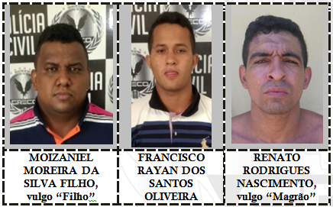
Prisões – 06/01/2017 – Teresina/PI
AUTO DE PRISÃO EM FLAGRANTE DELITO
Organização criminosa;
Posse irregular de arma de fogo de uso restrito;
Posse irregular de arma de fogo de uso permitido.

Slide 17
Prisões – 12/01/2017 – Luís Correia/PI
AUTO DE PRISÃO EM FLAGRANTE DELITO
(Autuados na Central de Flagrantes de Parnaíba-PI)
Art. 12 e 16, I e III da Lei n° 10.826/2003;
Art. 33, caput da Lei n° 11.343/2006;
Art. 2° da Lei n° 12.850/2013.

Slide 18
Prisões – 12/01/2017 – Luís Correia/PI

Slide 19
Prisões – 12/01/2017 – Luís Correia/PI
Dentre os coletes balísticos apreendidos na operação policial do dia 12/01/2017 em Luís Correia, identificou-se entre as imagens do CFTV do Instituto Dom Barreto, que um dos coletes apreendidos, possui características semelhantes ao que foi utilizado na ação de estouro do TAA do Banco do Brasil da referida escola, ocorrido em 21/11/2016.

Slide 20
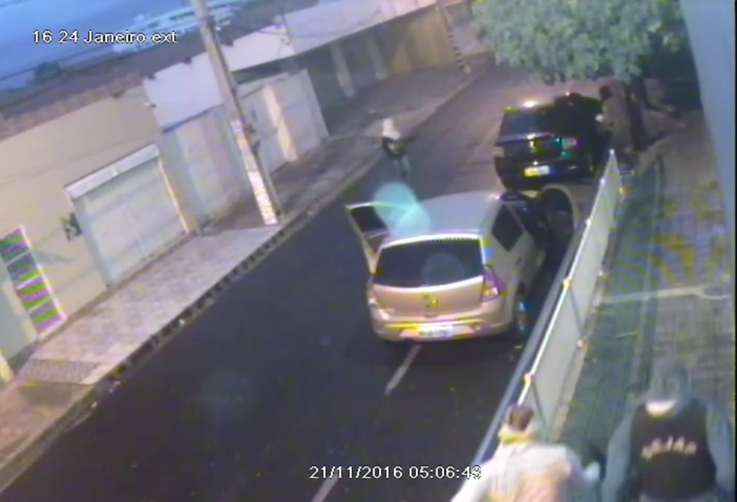
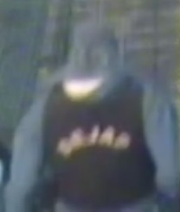
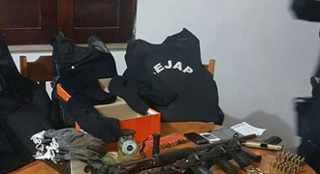
CFTV do Instituto Dom Barreto X Material apreendido em Luís Correia

Slide 21
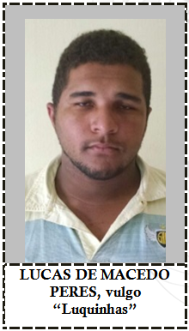
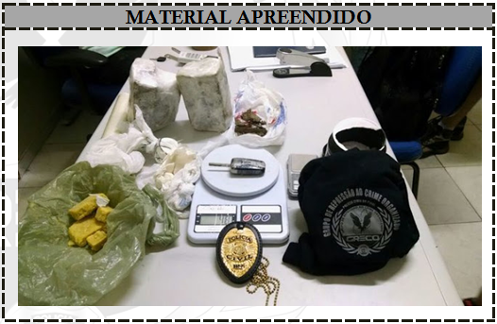
Prisão – 13/01/2017 – Parnaíba/PI
AUTO DE PRISÃO EM FLAGRANTE DELITO
(Autuado na Central de Flagrantes de Parnaíba-PI)
TRÁFICO DE ENTORPECENTES;
INTEGRAR ORGANIZAÇÃO CRIMINOSA.

Slide 22
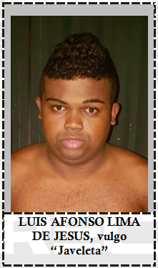
Prisão – 15/01/2017 – Teresina/PI
MANDADO DE PRISÃO PREVENTIVA

Slide 23
Prisões – 17/01/2017 – Teresina/PI
AUTO DE PRISÃO EM FLAGRANTE DELITO
Integrar organização criminosa;
Posse ou porte irregular de arma de fogo de uso restrito;
Posse ou porte irregular de arma de fogo de uso restrito;
Corrupção de menores.

Slide 24
Prisões – 17/01/2017 – Teresina/PI

Slide 25
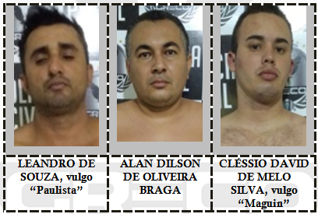
Prisão – 19/01/2017 – Teresina/PI
MANDADOS DE PRISÃO PREVENTIVA

Slide 26
FORAGIDOS
MARCELO PIMENTEL CUNHA NERY, vulgo “Marcelo Negão”
FILIAÇÃO | Vilma Marina Pimentel Cunha e Francisco Cícero Araújo Nery
RG | 2.302.486 SSP-PI
CPF | 025.089.593-59
INFORMAÇÕES – Denúncia Anônima:
GRECO – (86) 3216-5263/3216-5260

Slide 27
FORAGIDOS
RAFAEL DA COSTA CARVALHO, vulgo “Rafael Bicudo”
FILIAÇÃO | Maria do Livramento Alves da Costa Souza e Juarez Carvalho de Sousa
RG | 3.158.757 SSP-PI
CPF | 054.444.193-199
INFORMAÇÕES – Denúncia Anônima:
GRECO – (86) 3216-5263/3216-5260

Slide 28
FORAGIDOS
JOSÉ ANTÔNIO DA SILVA vulgo “Índio”
INFORMAÇÕES – Denúncia Anônima:
GRECO – (86) 3216-5263/3216-5260

Slide 29
FORAGIDOS
JOHN LESSA OLIVEIRA, vulgo “John John”
FILIAÇÃO | Maria Aldenir da Silva Lessa e João Batista da Silva Oliveira
RG | 3.725.309 SSP-PI
CPF | 067.043.773-52
INFORMAÇÕES – Denúncia Anônima:
GRECO – (86) 3216-5263/3216-5260

Slide 30
FORAGIDOS
FRANCISCO HUDSON ARAÚJO SOUSA, vulgo “Pai Véi”
FILIAÇÃO | Maria de Jesus Sousa Soares e Antônio Araújo Soares
RG | 5.009.181 SSP-PI
CPF | 041.178.563-08
INFORMAÇÕES – Denúncia Anônima:
GRECO – (86) 3216-5263/3216-5260

Slide 31
FORAGIDOS
JOÃO GOMES RODRIGUES BARROS, vulgo “João Gordim”
FILIAÇÃO | Ildelene Gomes Rodrigues e Ilmar Monteiro de Barros
RG | 3.364.701 SSP-PI
CPF | 063.320.713-62
INFORMAÇÕES – Denúncia Anônima:
GRECO – (86) 3216-5263/3216-5260

Slide 32
FORAGIDOS
LUQUINHAS
INFORMAÇÕES – Denúncia Anônima:
GRECO – (86) 3216-5263/3216-5260

Slide 33
FORAGIDOS
RAIMUNDINHO TAXISTA
INFORMAÇÕES – Denúncia Anônima:
GRECO – (86) 3216-5263/3216-5260

Slide 34
CASO – Sítio em José de Freitas
Objetivo:
Desarticular organização criminosa especializada em roubo/furto a instituições financeiras, com atuação em vários Estados.
(Assalto a instituições financeiras e carro-forte)

Slide 35
Ações praticadas pelo grupo
 | Data | Local | Endereço | Empresa/ Instituição Financeira
01 | 01/11/2016 | Entre as cidades de Caxias/MA e Coelho Neto/MA | MA-034 | Carro Forte - PROSSEGUR
02 | 23/11/2016 | Entre as cidades de Altos/PI e Campo Maior/PI | BR-343, Km 280 (Próximo ao Posto Titara) | Carro Forte - PROSSEGUR
03 | 16/12/2016 | Agência Bradesco – Demerval lobão/PI | BR-343, Km 32 | Banco Bradesco

Slide 36
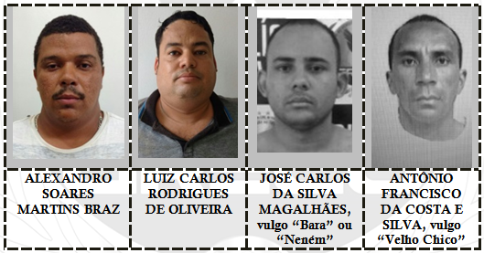
Prisões – 24/12/2016 – José de Freitas/PI
AUTO DE PRISÃO EM FLAGRANTE DELITO
Receptação;
Associação criminosa;
Uso de documento falso;
Adulteração de sinal de identificador de veículo automotor;
Porte ou posse ilegal de arma de fogo de uso permitido;
Porte ou posse ilegal de arma de fogo de uso restrito e outros.
MORTOS EM CONFRONTO COM A POLÍCIA

Slide 37
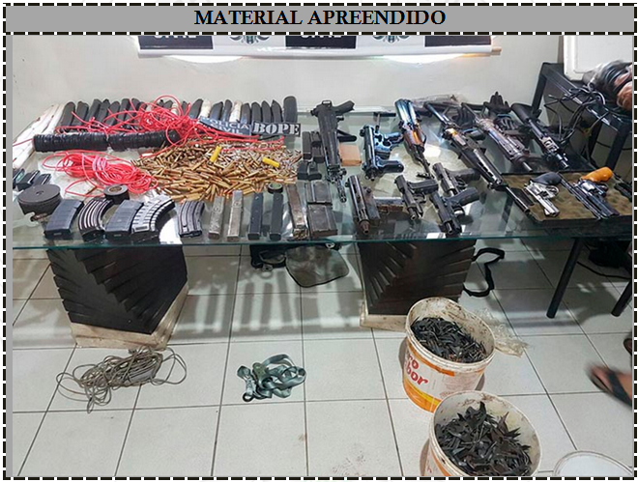
Prisões – 24/12/2016 – José de Freitas/PI

Slide 38
CASO – BB de Altos/PI
Objetivo:
Desarticular organização criminosa especializada em roubo/furto a instituições financeiras.
(Assalto a instituições financeiras)

Slide 39
Ação praticada pelo grupo
 | Data | Local | Endereço | Instituição Financeira
01 | 09/11/2016 | Agência – Banco do Brasil de Altos/PI | Av. Francisco Raulino, 1734 – Centro, Altos/PI | Banco do Brasil

Slide 40
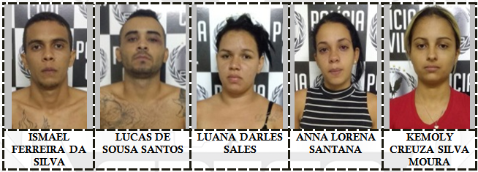
Prisões – 14/11/2016 – Teresina/PI
AUTO DE PRISÃO EM FLAGRANTE DELITO
Tráfico de drogas e Associação para o tráfico;
Organização Criminosa;
Receptação;
Posse de arma de fogo com numeração raspada;
Porte de arma de fogo de uso restrito;
Posse irregular de artefato explosivo.

Slide 41
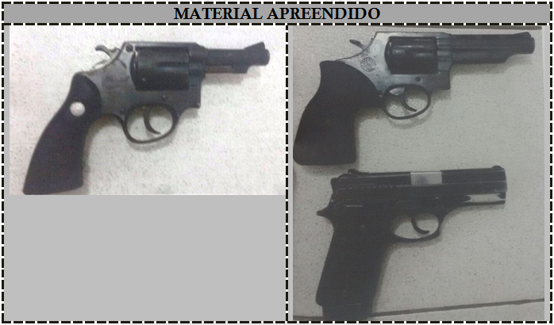
Prisões – 14/11/2016 – Teresina/PI

Slide 42
Secretaria de Segurança Pública – PI
Polícia Civil – PI
Polícia Militar – PI

